Slide 1

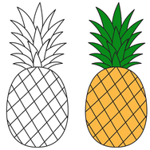



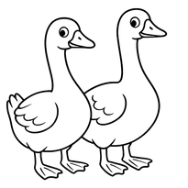

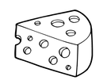



А
а
А
а
Закрась правильный ответ.
Закрась правильный ответ.
гласный
?
ударный
гласный
?
ударный
согласный
безударный
согласный
безударный
Найди место звука [а] в слове. Закрась схемы слов.
Найди место звука [а] в слове. Закрась схемы слов.
О
о
О
о
Закрась правильный ответ.
Закрась правильный ответ.
гласный
?
ударный
гласный
?
ударный
согласный
безударный
согласный
безударный
Рассмотри картинку, прочитай слово. Подумай, каким из слов его можно заменить. Закрась это слово.
Рассмотри картинку, прочитай слово. Подумай, каким из слов его можно заменить. Закрась это слово.
он
он
ка-ран-даш
она
ка-ран-даш
она
И
и
оно
И
и
оно
Закрась правильный ответ.
Закрась правильный ответ.
гласный
?
ударный
гласный
?
ударный
согласный
безударный
согласный
безударный
Найди место звука [и] в слове.
Найди место звука [и] в слове.
ы
ы
Закрась правильный ответ.
Закрась правильный ответ.
гласный
?
ударный
гласный
?
ударный
согласный
безударный
согласный
безударный
Соедини звук и слово, в котором он “живет”.
Соедини звук и слово, в котором он “живет”.
[а]
[ы]
[о]
[а]
[ы]
[о]
У
у
У
у
Закрась правильный ответ.
Закрась правильный ответ.
гласный
?
ударный
гласный
?
ударный
согласный
безударный
согласный
безударный
Раскрась все буквы У красным цветом.
Раскрась все буквы У красным цветом.
А
ы
у
У
О
ы
У
а
у
и
о
А
ы
у
У
О
ы
У
а
у
и
о

Slide 2
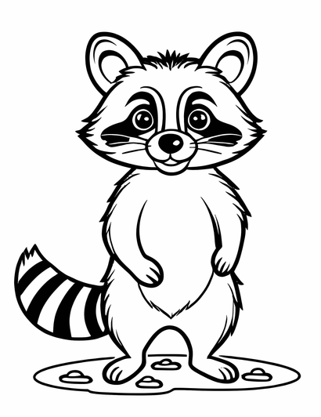



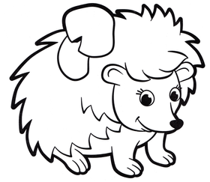



Е
е
Е
е
Закрась правильный ответ.
Закрась правильный ответ.
один звук
?
гласный
один звук
?
гласный
два звука
согласный и гласный
два звука
согласный и гласный
[ ]
[ ]
[ ]
[ ]
__нот
д__рево
__нот
д__рево
Я
я
Я
я
Закрась правильный ответ.
Закрась правильный ответ.
один звук
?
гласный
один звук
?
гласный
два звука
согласный и гласный
два звука
согласный и гласный
[ ]
[ ]
[ ]
[ ]
__блоко
р__бина
__блоко
р__бина
Ё
ё
Закрась правильный ответ.
Ё
ё
Закрась правильный ответ.
один звук
?
гласный
один звук
?
гласный
два звука
согласный и гласный
два звука
согласный и гласный
[ ]
[ ]
[ ]
[ ]
Ю
ю
Закрась правильный ответ.
Ю
ю
Закрась правильный ответ.
один звук
?
гласный
один звук
?
гласный
два звука
согласный и гласный
два звука
согласный и гласный
[ ]
[ ]
[ ]
[ ]
Э
э
Э
э
Закрась правильный ответ.
Закрась правильный ответ.
гласный
?
ударный
гласный
?
ударный
согласный
безударный
согласный
безударный
Найди и раскрась все буквы Э красным цветом.
Найди и раскрась все буквы Э красным цветом.
С
э
с
Э
О
э
Э
Е
э
е
Э
С
э
с
Э
О
э
Э
Е
э
е
Э
СЭ
МЭ
АЭ
СЭ
МЭ
АЭ

Slide 3
Ответы:
А
а
Е
е
Закрась правильный ответ.
Закрась правильный ответ.
?
гласный
?
ударный
один звук
гласный
согласный
безударный
два звука
согласный и гласный
Найди место звука [а] в слове. Закрась схемы слов.
[ ]
[ ]
й’э
’э
енот
дерево
О
о
Я
я
Закрась правильный ответ.
Закрась правильный ответ.
гласный
?
ударный
один звук
?
гласный
согласный
безударный
два звука
согласный и гласный
Рассмотри картинку, прочитай слово. Подумай, каким из слов его можно заменить. Закрась это слово.
[ ]
[ ]
он
й’а
’а
она
яблоко
рябина
ка-ран-даш
оно
И
и
Закрась правильный ответ.
Ё
ё
Закрась правильный ответ.
гласный
?
ударный
один звук
?
гласный
согласный
безударный
два звука
согласный и гласный
Найди место звука [и] в слове.
й’о
’о
[ ]
[ ]
ы
Закрась правильный ответ.
Ю
ю
Закрась правильный ответ.
гласный
?
ударный
один звук
?
гласный
согласный
безударный
два звука
согласный и гласный
Соедини звук и слово, в котором он “живет”.
й’у
[а]
[ы]
[о]
[ ]
’у
[ ]
У
у
Э
э
Закрась правильный ответ.
Закрась правильный ответ.
гласный
?
ударный
гласный
?
ударный
согласный
безударный
согласный
безударный
Раскрась все буквы У красным цветом.
Найди и раскрась все буквы Э красным цветом.
А
ы
у
У
О
ы
У
а
у
и
о
С
э
с
Э
О
э
Э
Е
э
е
Э
СЭ
МЭ
АЭ

